Slide 1
IFLA Management and Marketing Section “Managing Human Resources in the Library and Information Context” How do we want to work tomorrow? 10 Août 2016 University of Toronto, Hart House, Canada
Jean-Philippe Accart
Directeur Bibliothèque Ecole hôtelière de Lausanne (EHL) - Suisse
jpaccart@gmail.com - http://www.jpaccart.ch
http://www.twitter.com/jpaccart

Slide 2
“Managing Human Resources in the library and information context”
Ressources humaines : du mode hiérarchique au mode transversal et participatif, les bibliothèques sont-elles prêtes au changement ?
Expériences et études de cas
Jean-Philippe Accart

Slide 3
Ressources humaines : du mode hiérarchique au mode transversal et participatif
Plan de l’intervention
3 études de cas (BN suisse ; Université de Genève ; Bibliothèque et Archives de la Ville de Lausanne)
Du mode hiérarchique au mode transversal : comment ? Pourquoi ?
Quelques leçons à tirer
Un modèle d’organisation et de gestion des RH pour le futur des bibliothèques et des services d’information ?

Slide 4
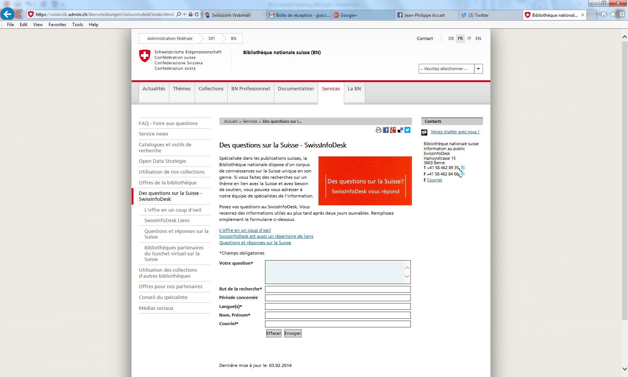
“Managing Human Resources in the library and information context” Ressources humaines : du mode hiérarchique au mode transversal et participatif

Slide 5
Ressources humaines : du mode hiérarchique au mode transversal et participatif
1er cas : création d’un service de référence virtuel (SRV) à la BN suisse, SwissInfoDesk
-> Démarche de projet Hermes (Confédération CH) : chef de projet, plan de projet, budget, groupe projet, bilans et rapports intermédiaires, rapport final, évaluation… ;
-> 1 an d’étude projet à partir de 2004 : étudiants Haute école de Genève et équipe «Service au public» de la BN (20 personnes) ;
-> Groupe projet : répartition des rôles et des tâches ; organisation du travail ; développement du projet ; mise en place en 2005 … ;
-> SwissInfodesk : fruit d’un travail d’équipe ; a permis de «relancer» une équipe et de la mobiliser autour d’un projet ; chacun a sa place et propose des améliorations ; groupe «Qualité»
-> Projet-phare de la BN suisse, développé en travail collaboratif avec 25 partenaires sur toute la Suisse, avec une charte d’utilisation. Et des réseaux européens et internationaux.

Slide 6
Ressources humaines : du mode hiérarchique au mode transversal et participatif
2ème cas : Université de Genève, Bibliothèque des Sciences – 2010
-> A l’origine, bibliothèque sans responsable, mais un coordinateur ;
-> Multitudes d’activités réparties ;
-> Regroupement de +sieurs sites scientifiques éclatés, certains très anciens ;
-> Projet de rénovation complète grâce à une fondation et intégration d’autres bibliothèques ;
-> A la fois un projet de rééquilibrage des piliers d’activités et un projet de rénovation ;
-> Fonctionnement en mode projet, avec l’équipe (20 personnes) et réalisation d’un organigramme d’activités.

Slide 7
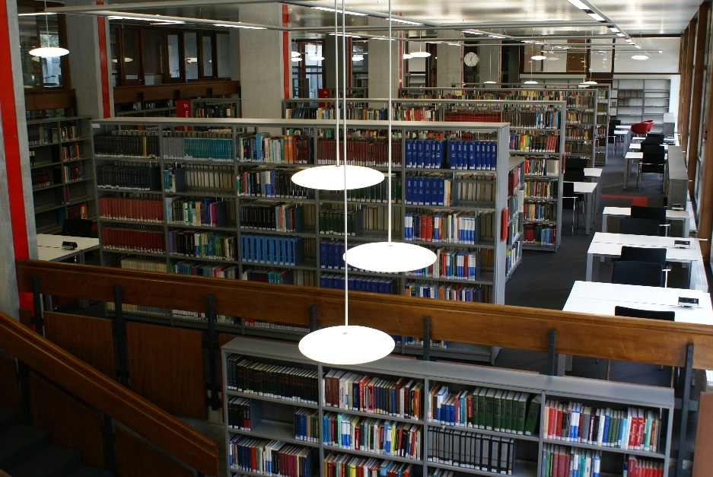
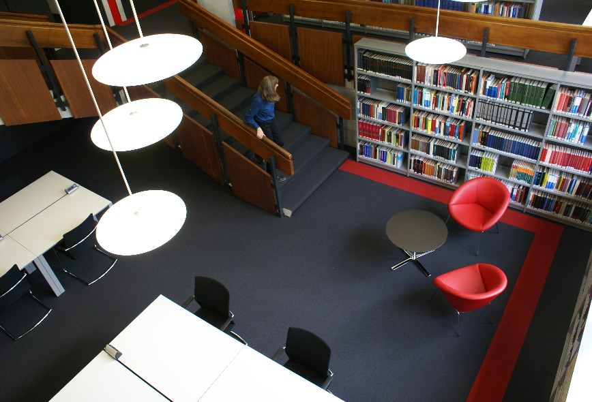
Bibliothèque des Sciences Schmidheiny – Université de Genève

Slide 8
Organigramme Bibliothèque des Sciences 2010 : les 5 piliers d’activités
Collections
Prêt/PEB/Logistique
Services en ligne
Formation documentaire
Communication
Collections
- Gestion périodiques , comptable
- Acquisition, désherbage, reliure
- Catalogage, Indexation
- Equipement
Prêt/PEB/Logistique
- Service de référence (sur place)
- Accueil, orientation, prêt,
- Renseignement, recherches
- PEB et fourniture de doc.
- Locaux et infrastructures
Services en ligne
- Développement/gestion services en ligne (site web, service de référence (en ligne),
archive institutionnelle)
- Ressources électroniques
- Dossiers d’actualité
Communication
- Animation
- Diffusion des informations internes et externes
- Marketing et promotion
- Signalétique

Slide 9
Ressources humaines : du mode hiérarchique au mode transversal et participatif
3ème cas - 2012 : Bibliothèques et Archives Ville de Lausanne (BAVL)
70 employés sur 6 sites , 2 entités avec une direction;
Une nouvelle direction ; une nouvelle stratégie ; un chef projet pour l’ensemble des projets ;
Travail en lien avec un consultant externe ;
Enquête auprès des 70 employés qui fait ressortir les compétences-habiletés-expertises ;
Expérimentation de la démarche projet sur l’ensemble de l’institution.

Slide 10
BAVL 2012 – 7 piliers d’activités
1.
Stratégie
Direction
Politique
Finances
Recherche
Veille
2. Administration
R
Ressources
humaines
Santé /Sécurité
au travail
Gestion administrative et financière
Gestion bâtiment et mobilier
4.
Collections
Archivage historique
Patrimoine BD
Collections Lecture publique et Archives
Politique documentaire
Gestion documentaire
Reliure
5.
Services au public
Accueil
Prêt
Recherche documentaire
Gestion des espaces publics
6.
Système d'information
Infrastructure IT
Logiciels métiers
Services en ligne
Portail documentaire
Numérisation
7. Communication
& Médiation culturelle
Animations
Expositions
Plan de communication
Signalétique
3.
Formation
Formation
interne
Formation externe
Apprentissage
Stage
Expertises
Projets transversaux

Slide 11
Un nouveau mode de management pour Bibliothèques & Archives de la Ville de Lausanne
Philosophie générale -> Maitriser le changement, donner un cadre : comment ?
1) Lancer une idée (tous)
2) Première analyse et réflexion avec le(s) responsable(s) hiérarchique et/ou thématique
3) Si accord: formaliser un avant-projet (fiche)
4) Soumettre à la direction (pilier stratégie)
5) Si accord de la direction : lancer gestion de projet (chef de projet, comité de pilotage, phasage)
6) Suivi et accompagnement du projet par Copil
-> A chaque étape, une validation et un accompagnement

Slide 12
Ressources humaines : du mode hiérarchique au mode transversal et participatif
Du mode hiérarchique au mode transversal : comment ? Pourquoi ?
-> stratégie de la direction : ne + réfléchir en mode hiérarchique de manière systématique ;
-> un coordinateur pour l’ensemble de la démarche, proche de la direction ;
-> impulser et rassembler les équipes selon leurs souhaits et affinités (groupe de projet) au lieu de leur statut ;
-> donner la placer à de petits, moyens et grands projets ;
-> faire émerger les talents ;
-> suivre toutes les étapes de la démarche projet.

Slide 13
Ressources humaines : du mode hiérarchique au mode transversal et participatif
Un modèle d’organisation et de gestion des RH pour le futur des bibliothèques et des services d’information (voir diapositive 10) ?

